Slide 1



ESF II projekt Západočeské univerzity v Plzni
reg. č. CZ.02.2.69/0.0/0.0/18_056/0013239

Slide 2
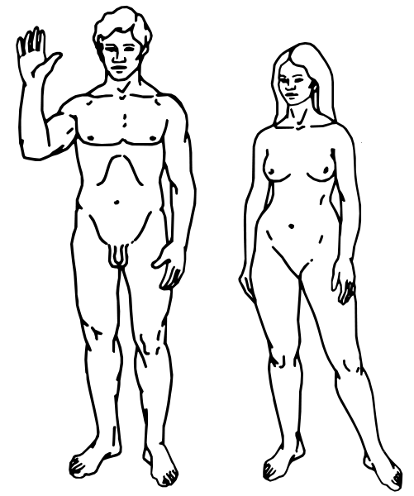
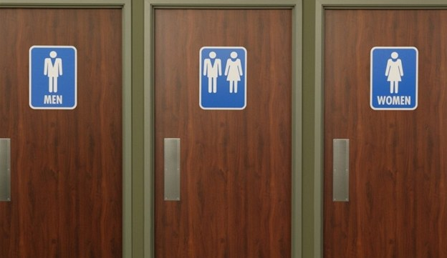
Odhad pohlaví

Slide 3

Hierarchická úroveň pohlaví
genetická
gonadální
Soulad všech úrovní pohlaví
genitální
somatická
psycho-sociální

Slide 4
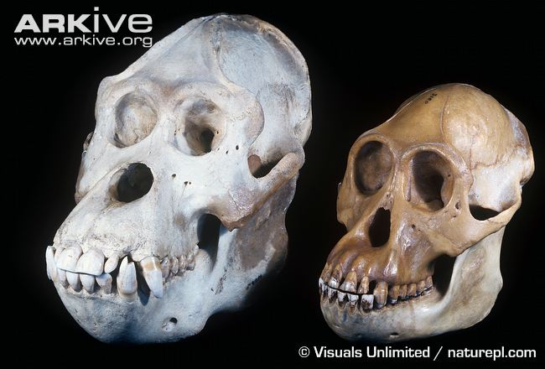
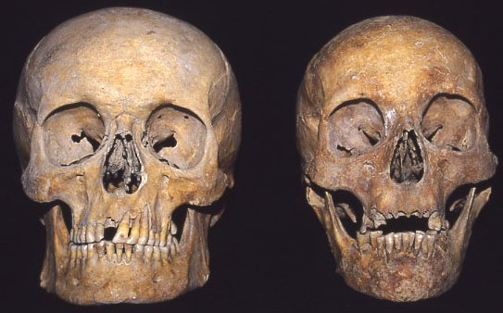
Kontinuální povaha pohlavních rysů
Pohlavní znaky se obvykle překrývají

Slide 5
Metodika
Morfoskopické metody
Morfometrické metody
Přesnost
Spolehlivost

Slide 6
Přesnost (accuracy):
  správná klasifikace daného jedince v souboru, v němž byla metoda vypracována (%).
Spolehlivost (reliability):
  úspěšnost správného určení pohlaví stejného jedince v jiné populaci (%).

Slide 7
Faktory ovlivňující přesnost a spolehlivost
Věk
Populační afinita
Kosterní elementy
Definice znaků, chyba měření
Chyba badatele

Slide 8
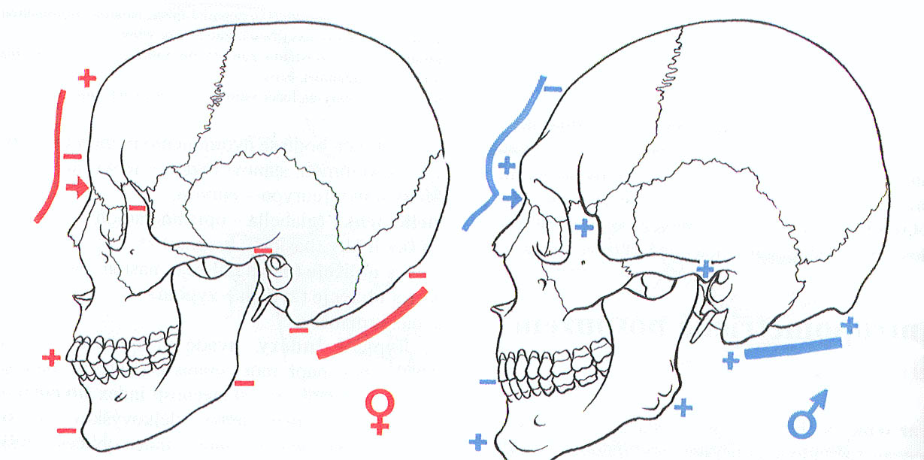
Lebka: pohlavní dimorfizmus
Čihák (2003)

Slide 9
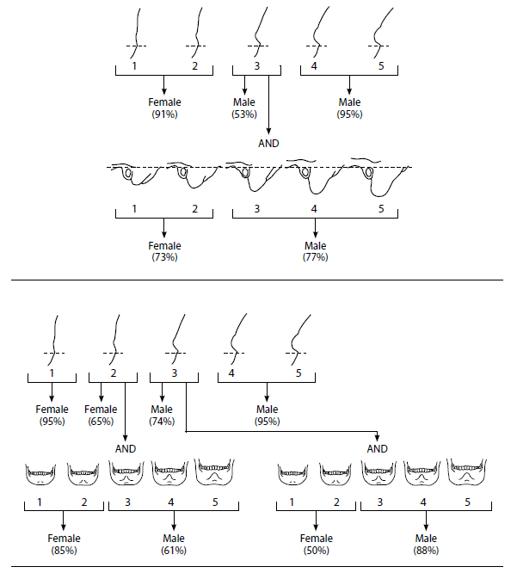
Stupeň rozvoje znaku
-2, -1,0,+1,+2
White et al. (2011)

Slide 10
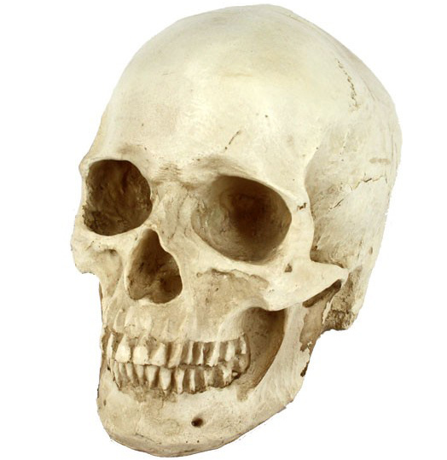
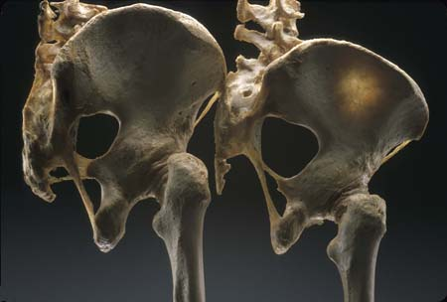

Slide 11
Pánev
Nejspolehlivější odhad pohlaví.
Velikost a tvar jsou dány reprodukční rolí muže a ženy → funkční modifikace a evoluční adaptace.
  Muž = tvar pánve uzpůsoben bipedii.
  Žena = tvar pánve uzpůsoben bipedii a porodu ← kompromis (mužská pánev je lépe uzpůsobená lokomoci).
Reprodukce a lokomoce není populačně specifická.

Slide 12
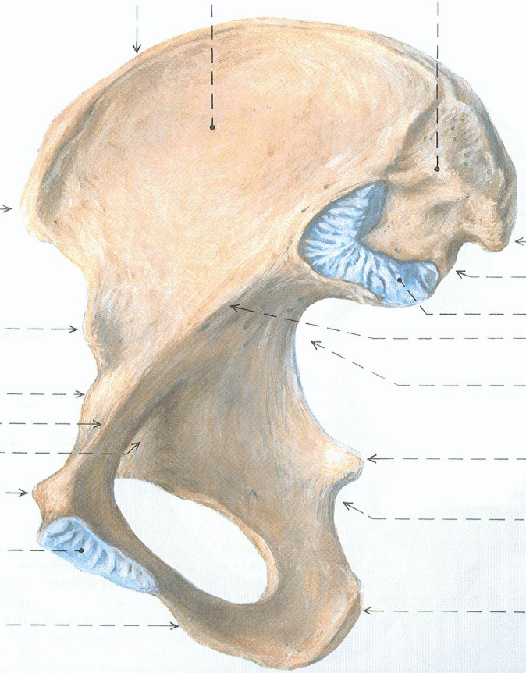
Segmenty

Slide 13
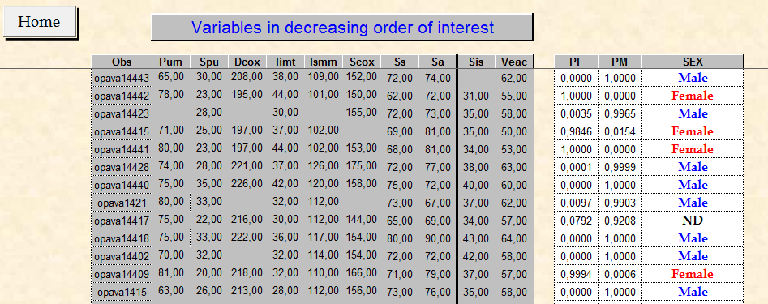
Metrické hodnocení pánve (Murail et al. 2005)
míra | DX | SIN
ISM | .............................. | ..............................
ISMM | .............................. | ..............................
PUM | .............................. | ..............................
PUBM | .............................. | ..............................
HOAC | .............................. | ..............................
AB | .............................. | ..............................
AP | .............................. | ..............................
BP | .............................. | ..............................
IIMT | .............................. | ..............................
98 %

Slide 14
Lebka
V pořadí druhý element se spolehlivým vyjádřením pohlavního dimorfismu.
Morfoskopicky hodnocená.
Populačně specifická.
Tvar lebky je ovlivněn nejen pohlavím, ale i stravou a klimatem.
Menší spolehlivost → nutnost kombinace a srovnání např. s databází FORDISC 2.0.
Spolehlivost okolo 80 %.

Slide 15
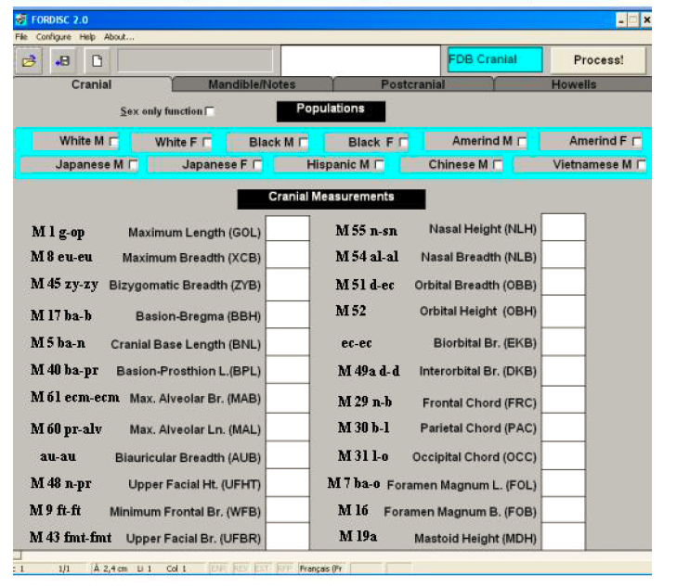
Fordisc 2.0
Stephen Ousley a Richard Jantz
Software (diskriminační funkce)
Odhad pohlaví a populační afinity

Slide 16
Dobrá diskriminace
Minimální překryv mužských a ženských hodnot.
„Křivky“ co nejdále od sebe.
„Malá šířka křivky“.
Znak musí odrážet jev, který je charakteristický
pouze pro jedno pohlaví a není populačně specifický

Slide 17
Výška postavy (VP)
Hodnotí se poslední.
Neovlivňuje odhad věku a pohlaví.
Pro odhad výšky, ale musíme (měli bychom) znát věk a pohlaví.
Nestálá, variabilní = muži nadhodnocují, ženy podhodnocují, s věkem se VP snižuje.

Slide 18
Odhad VP z mrtvého těla
Anatomická metoda
Matematická metoda
Kombinace

Slide 19
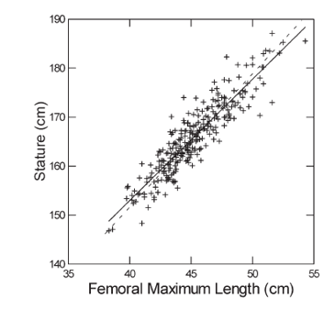
Matematická metoda
Princip založen na korelaci dlouhých kostí a výšky postavy (VP)
VP = 45,86 + 2,71*Fe1 ± 4,49 r = 0,9530

Slide 20
Podmínky pro použití regresní funkce
Soubor reprezentující jednu populaci.
Část kostry, která nejvíce koreluje s výškou = regresní koeficient vyjadřující sílu vztahu je vysoký → ?
Vzít v potaz věk.

Slide 21
Výhody matematické metody
K odhadu stačí jedna kost.
Vhodná pro začátečníky.

Slide 22
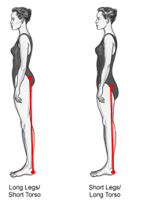
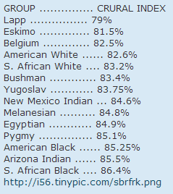
Nevýhody
Proporce.
Populační specificita.
Otázka alometrických vztahů u pohlaví.
Referenční soubor.

Slide 23
Trauma
Před smrtí, zhojená (antemortem)
Kolem smrti, příčina smrti (perimortem)
Po smrti (postmortem)
Nehoda
Násilí
  Tupá
  Ostrá (řezné, bodné, sečné)
  Projektil (střelná)
  Exploze
  Žeh

Slide 24
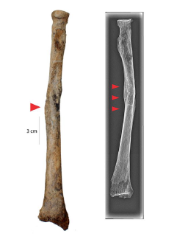
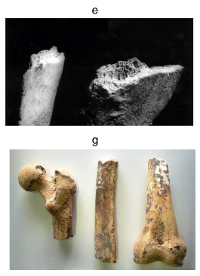
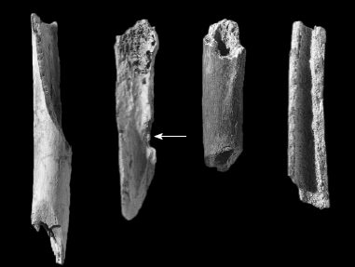
Antemortem fraktura = doklad hojení.
Postmortem („dry“) fraktura = příčný lom, hrbolatý, „zubatý“ povrch, pravý úhel, jiné zbarvení lomu.
Perimortem?

Slide 25
Perimortem zlomeniny
Základní princip = kosti po smrti postupně ztrácí kolagen, jsou méně elastické a více křehčí = lom se liší.
Není omezeno časem, ale podmínkami, které udržují biomechanické vlastnosti čerstvé kosti.

Slide 26
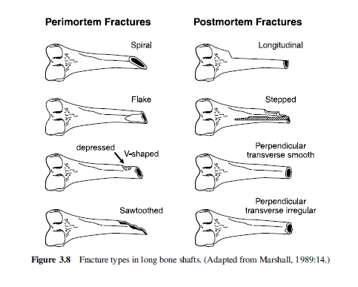
Perimortem zlomeniny
Jeden z klíčových předpokladů pro rekonstrukci násilí.
Jeden z nejobtížněji rozpoznatelných znaků.
Vybíhající trhliny (zejména u lebky).
Zlomky drží při sobě a snadno do sebe zapadnou.
Lom kosti je ostrý nebo tupý, má hladký povrch, zlomenina je spirálovitá a stejné zabarvení jako zbytek kosti.

Slide 27
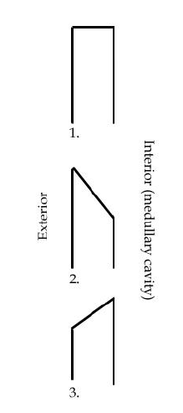
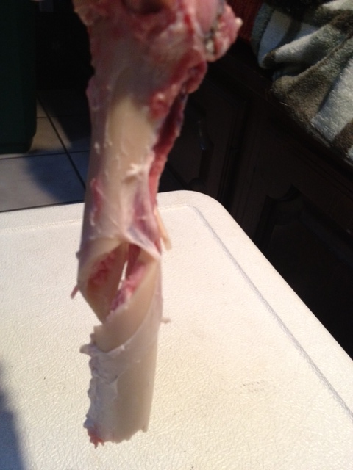
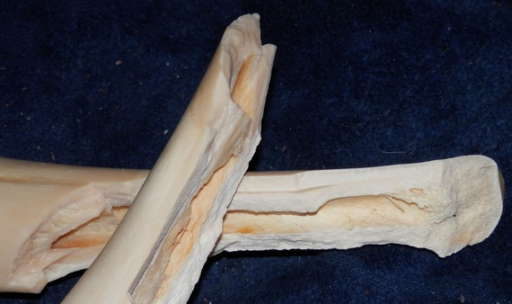
Perimortem zlomeniny

Slide 28
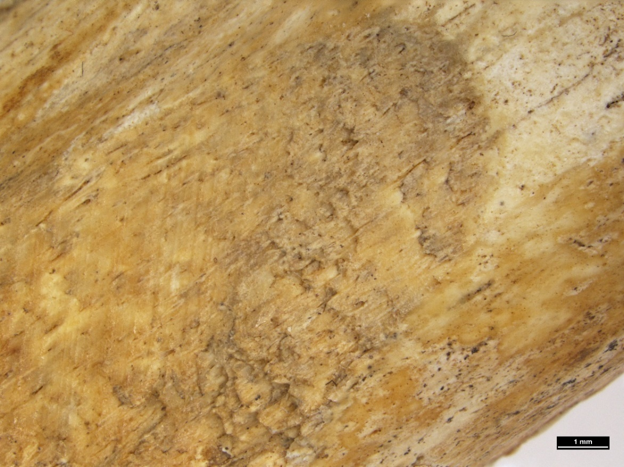
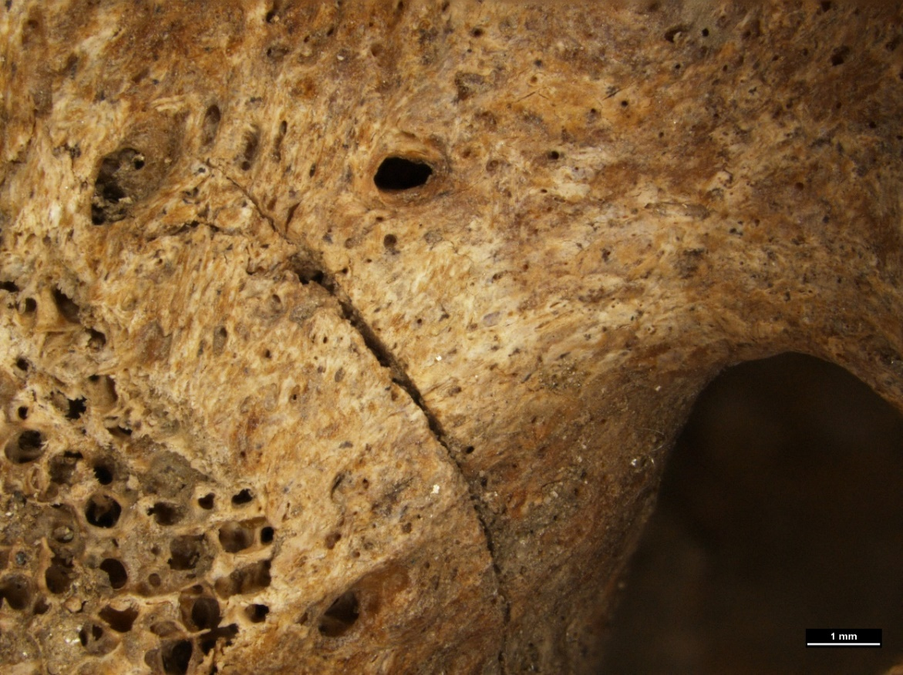
Ostrá zranění (sečná)
Ulna (SIN), dorsální plocha; klášter Teplá
Hrudní obratel, klášter Teplá

Slide 29
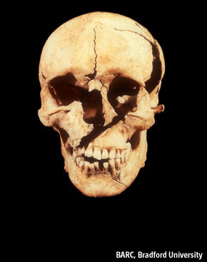
Dopad ostrého předmětu na povrch těla.
V osteologii: nejčastěji na lebce.
Porušení kontinuity úzkou, přímou štěrbinou.
Častěji u mužů.
Lze identifikovat pozici těla, mechanismus, druh zbraně.

Slide 30
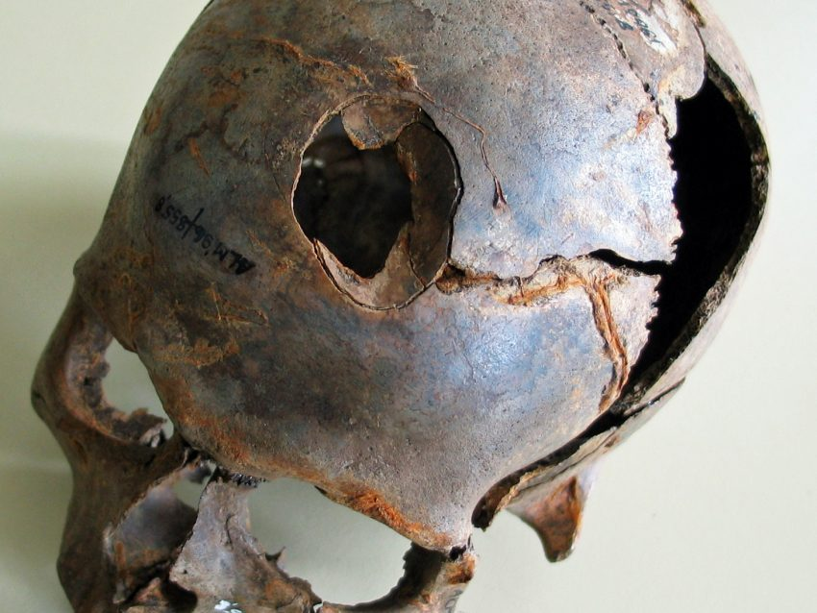
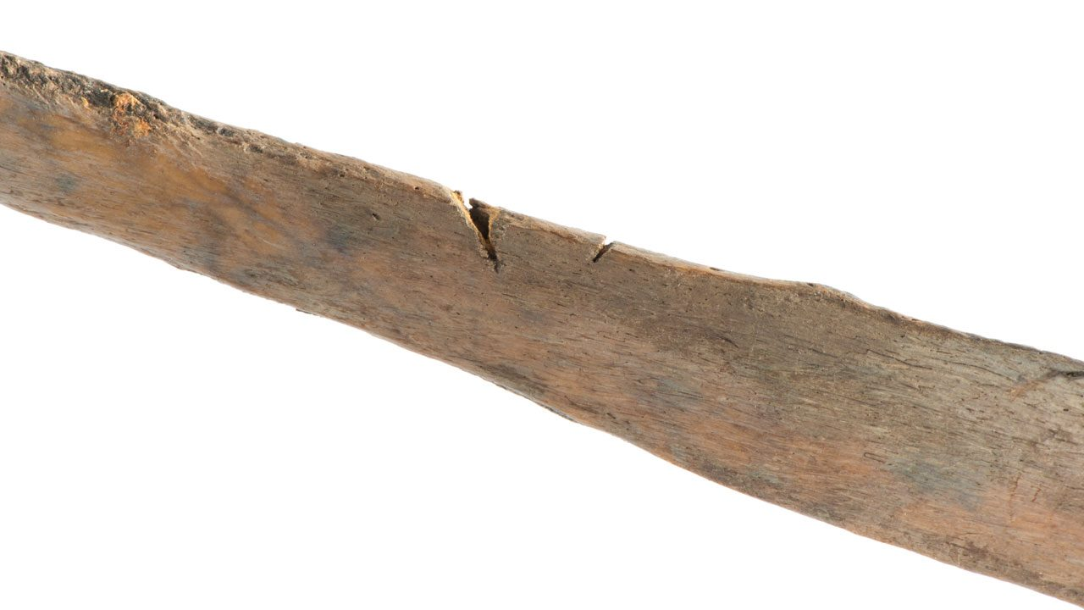
Jantzen (2011)

Slide 31
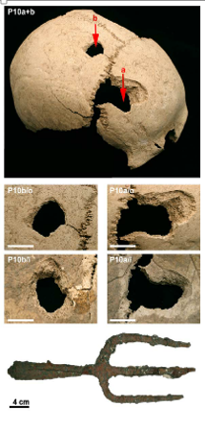
Bodná rána
Vniknutí hrotu nebo zbraně kónického tvaru do těla.
Charakter rány záleží na typu zbraně a energii.

Slide 32
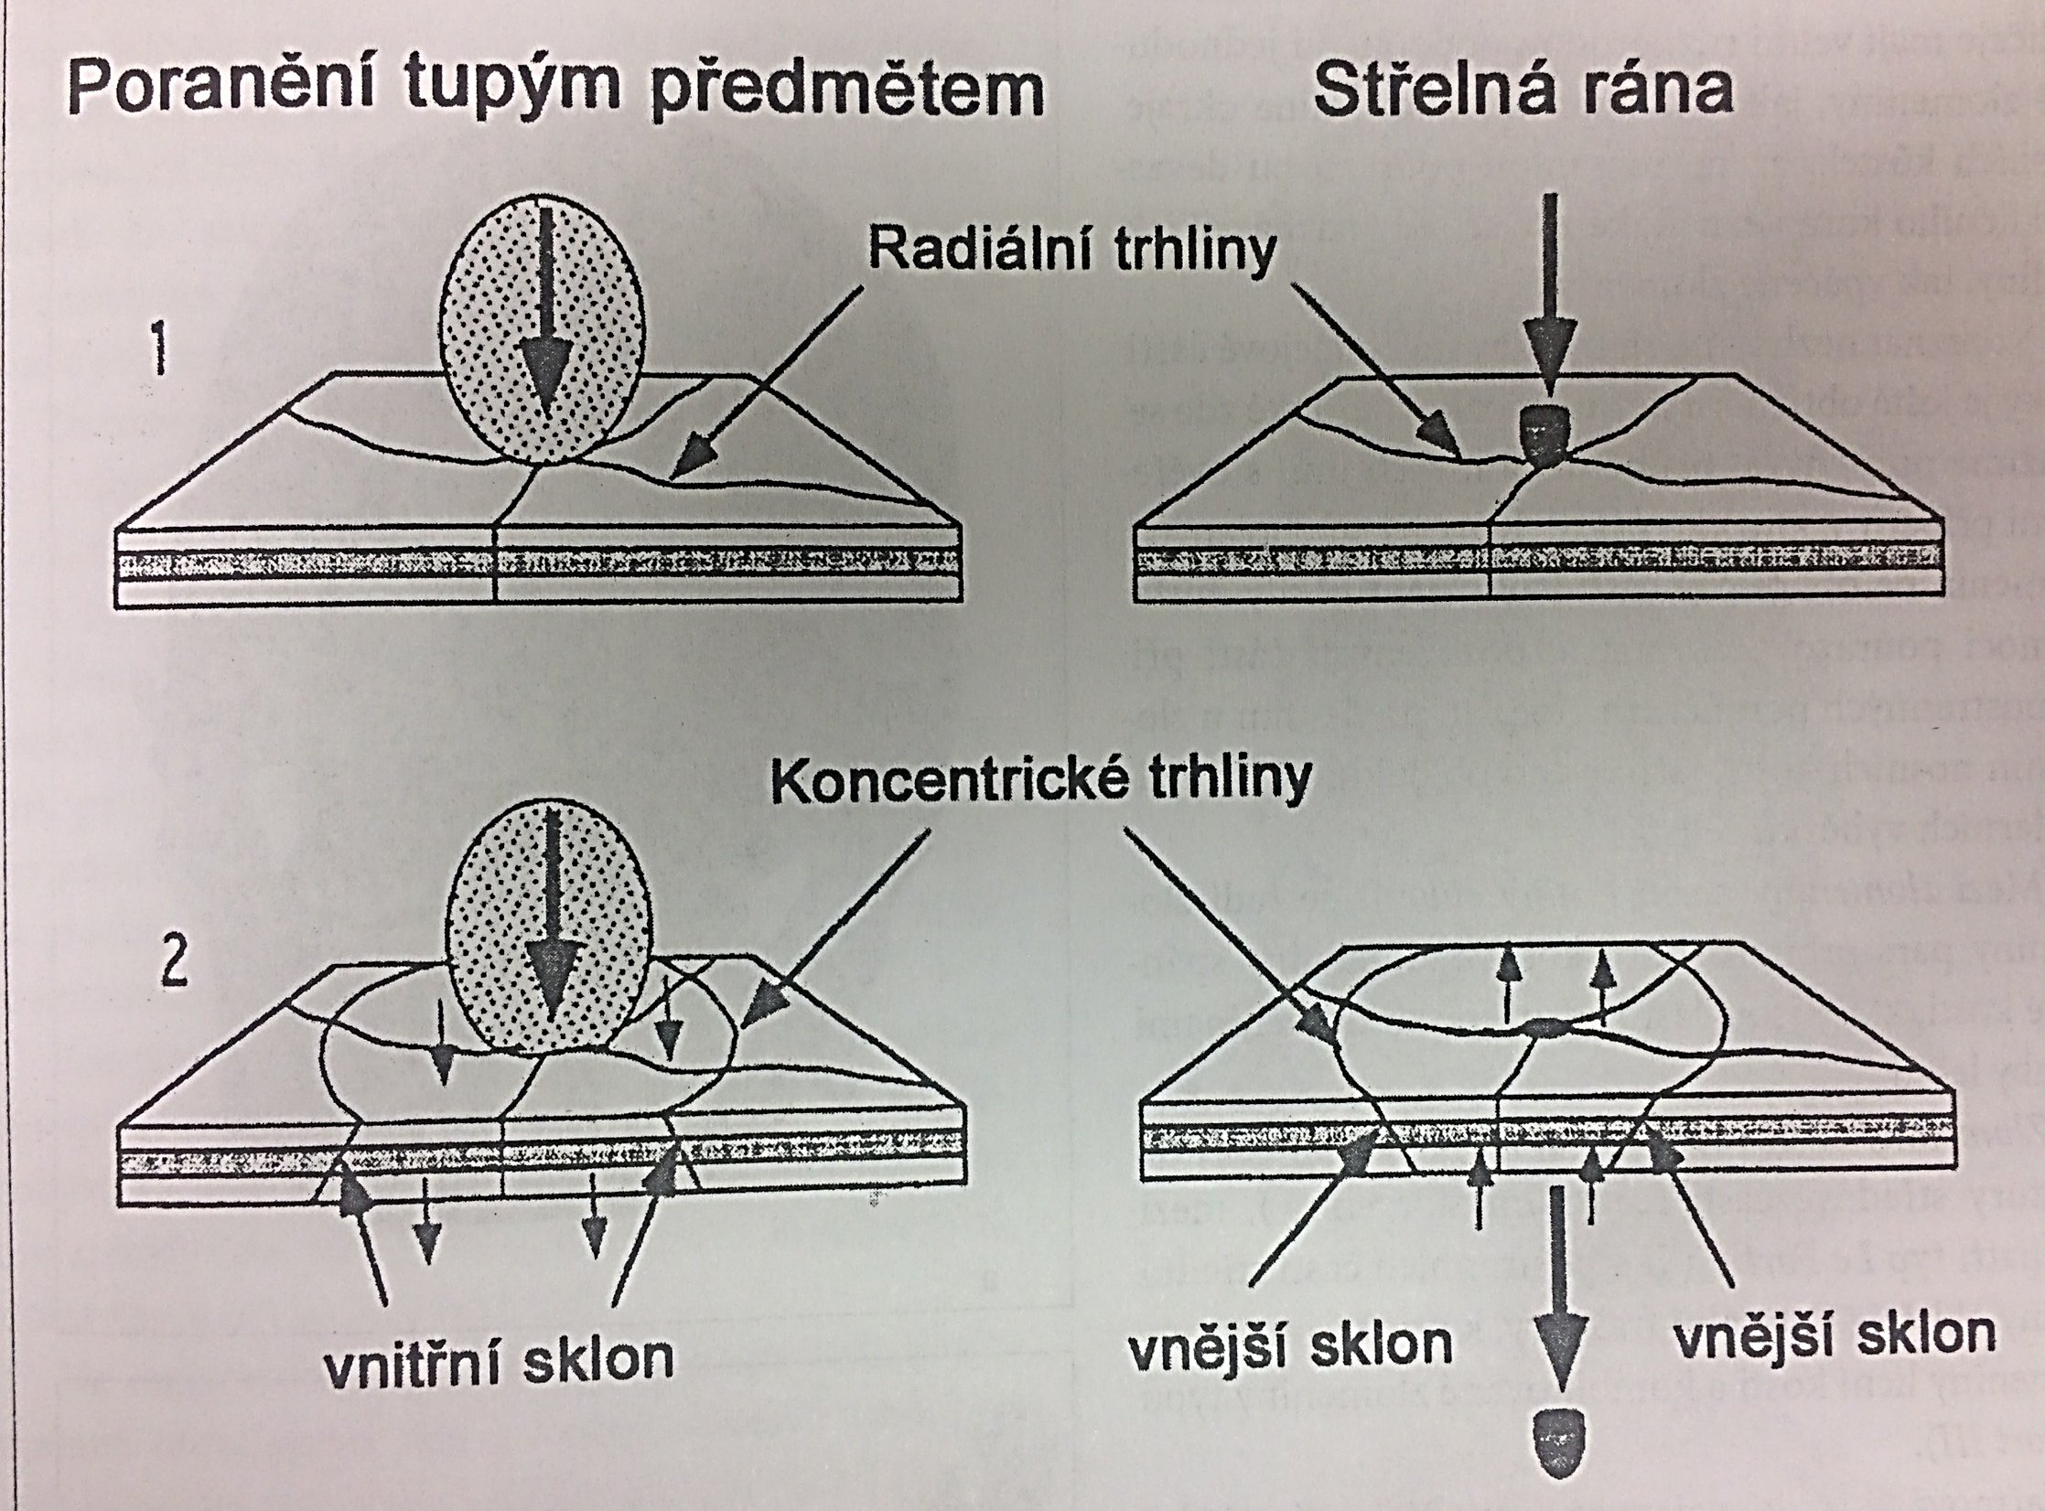
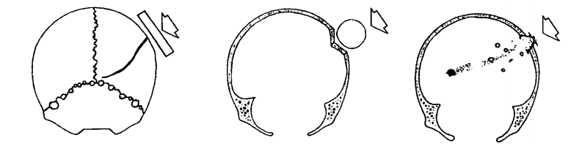
Projektil (střelná rána)
Mechanické (luk, kuš, prak) a palné zbraně.
Otevřené, tříštivé zlomeniny, ztrátové (část kosti chybí).
Dělostřelecká: střepinová zranění.

Slide 33
Identifikace jedince (rekonstrukce podoby)
Kriminalistická identifikace je poznávací metoda.
  Laická (rekognice, prohlídka, ohledání).
  Znalecká (analýza DNA, forenzní stomatologie, radiologie, daktyloskopie, antropologie, rekonstrukce obličeje, porovnání fotografií, lékařské záznamy atd.).

Slide 34
Volba a postup metody
Nález zachovalého těla s tváří a doklady.
Pokud nelze = daktyloskopie, DNA analýza.
Pokud nelze nebo není v databázi = antropologická, lékařská a stomatologická analýza.
Jedinec nemusí mít lékařský (stomatologický záznam), např. malé děti.
Rekonstrukce tváře = dotaz k veřejnosti.

Slide 35
Srovnání ante a postmortem
Popis mrtvé osoby (postmortem).
Vytipovaná pohřešovaná osoba (osoby), provádí vyšetřovatel.
Srovnání markantů (tetování, jizvy, kloubní náhrady, zvláštnosti).
  Hlavní: neměnné (pohlaví, věk dožití, DNA, krevní skupina, barva pleti, náhrady, pooperační defekty).
  Podpůrné: barva vlasů, oblečení, tetování, ochlupení, hmotnost.
Aktivní po dobu 20 let od nálezu.

Slide 36
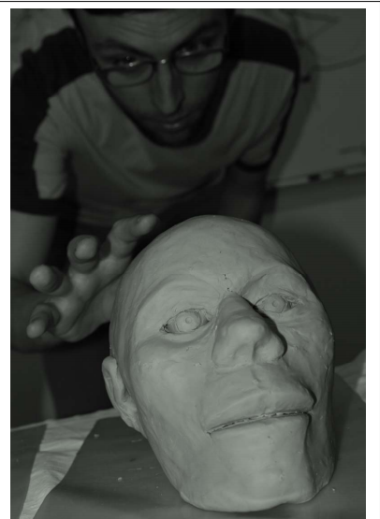
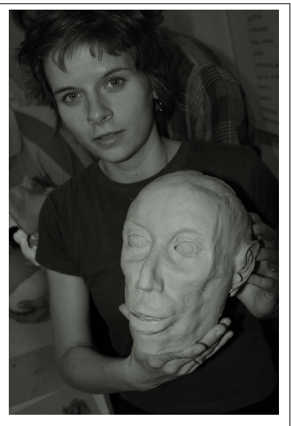
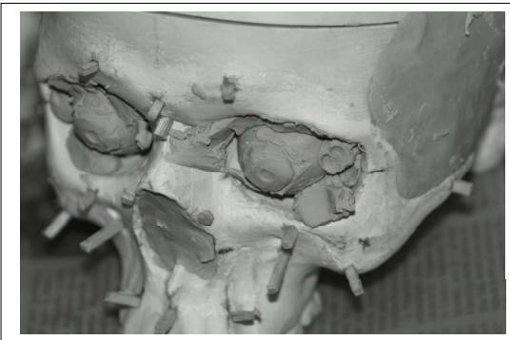
Rekonstrukce
Foto: Vladimír Sládek

Slide 37
Rekonstrukce tváře
Sochařské 3D rekonstrukce (Gerasimovova metoda, Americká metoda).

